Slide 1
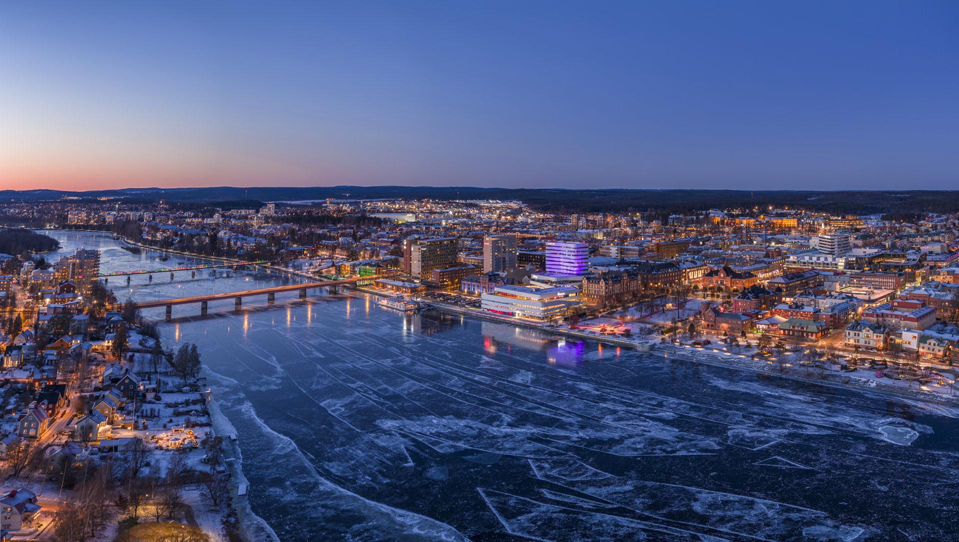
Välkommen till umeå

Slide 2
hållbar tillväxt
Umeå attraherar unga. Det bidrar till den starka befolkningstillväxten i norra Sveriges snabbast hållbart växande region.

Slide 3


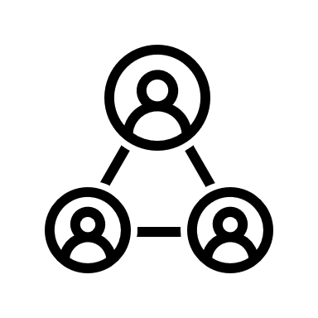


+ 6 000
Befolkning
+ 800
Arbetsgivare
+ 8 800
Arbetstillfällen
+ 4 000
Bostäder
Notes:
Exakta siffror: +5 972 i befolkning,
Datakällor: SUN, SCB.
Exakta siffror: +846 arbetsställen, +8 767 fler anställda
Datakällor: SUN, SCB.
Umeå kommun har en målsättning om att det ska byggas 2000 bostäder per år under några år framöver, för att bygga bort bostadsbrist och skapa en mer välfungerande bostadsmarknad.
Exakta siffror: 3 799 bostäder.
Datakällor: SUN, SCB.

Slide 4

EN UNG STAD
SOM VÄXER
Umeå attraherar unga och det bidrar till en stark befolkningstillväxt.
De senaste fem åren + 6 000 befolkning
Medelålder: 40 år

Slide 5

STARKT
NÄRINGSLIV
Varje år skapas många nya företag och jobb.
De senaste fem åren:
+ 800 arbetsgivare
+ 8 800 arbetstillfällen

Slide 6
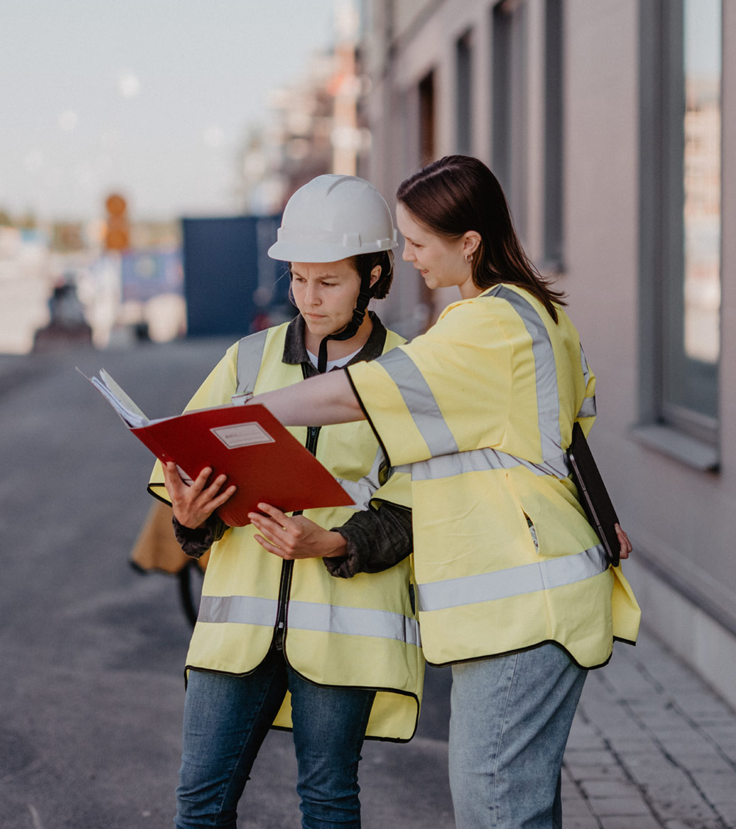
Gör plats
För fler
Målsättning: 2 000 nya bostäder ska byggas varje år.
De senaste fem åren:
+ 4 000 bostäder

Slide 7
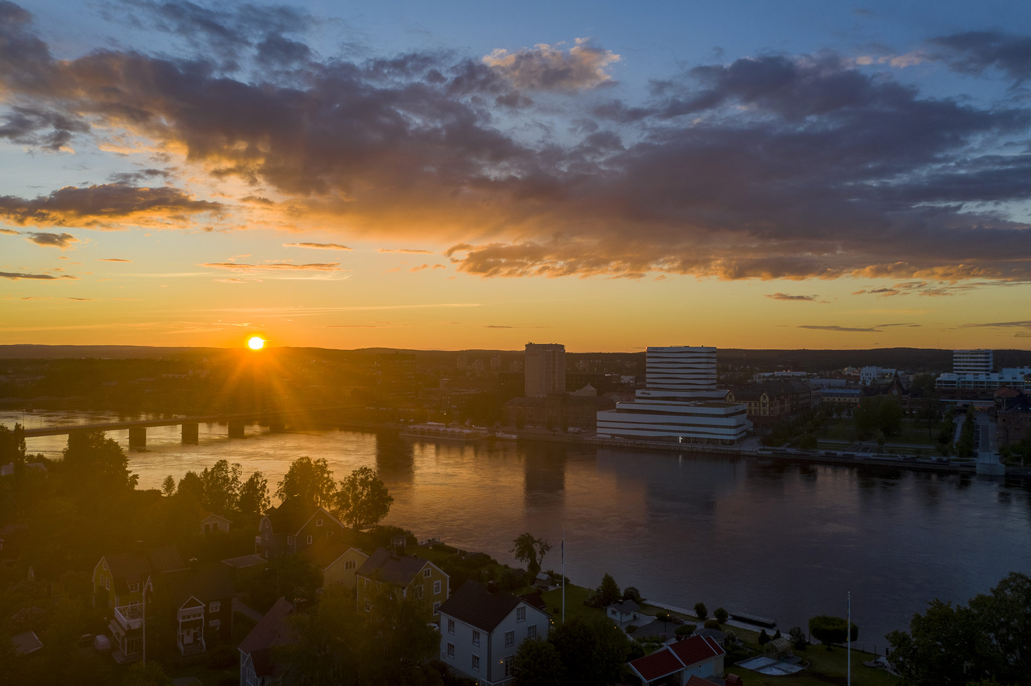
Umeås vision:
200 000 invånare år 2050

Slide 8
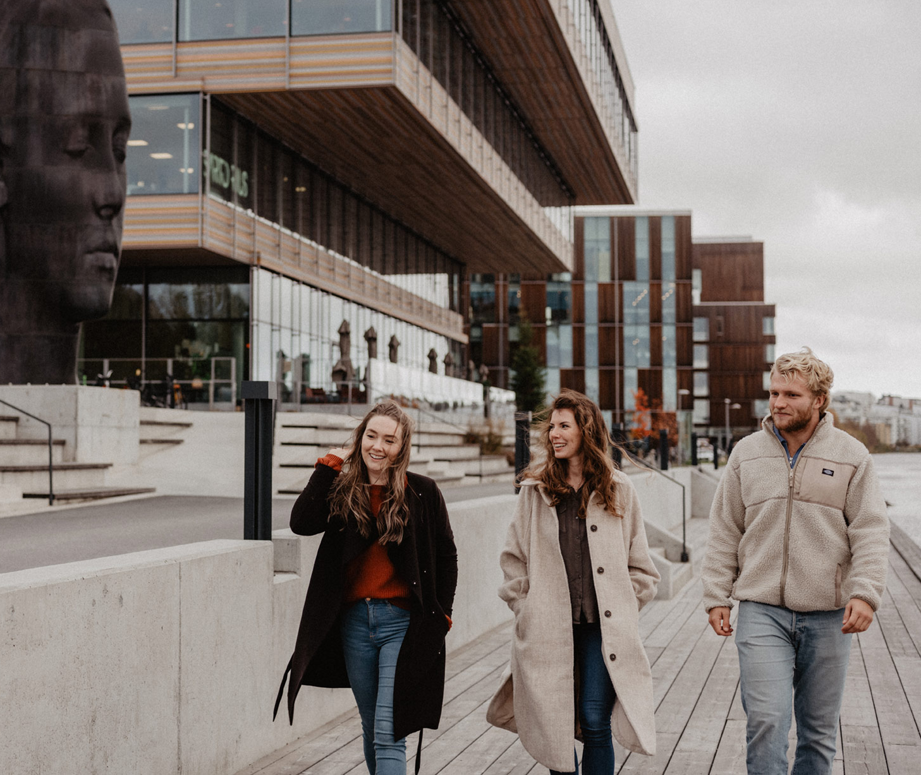
Befolknings-ökning i alla kategorier
Umeå har en ung och
högutbildad befolkning.
Här bor idag över
136 000 människor från jordens alla hörn!

Slide 9
Snabbt växande befolkning
Index = 100
Indexerad befolkningsökning i svenska kommuner
Notes:
Diagrammet visar indexerad förändring i befolkning (ökning för de flesta) över tid, i ett urval av svenska kommuner.
Datakällor: SUN, SCB

Slide 10
Planeras för invånarna
Umeå planeras med invånarna i fokus. Tillväxten ska vara socialt-, ekologiskt-, kulturellt- och ekonomiskt hållbar.

Slide 11
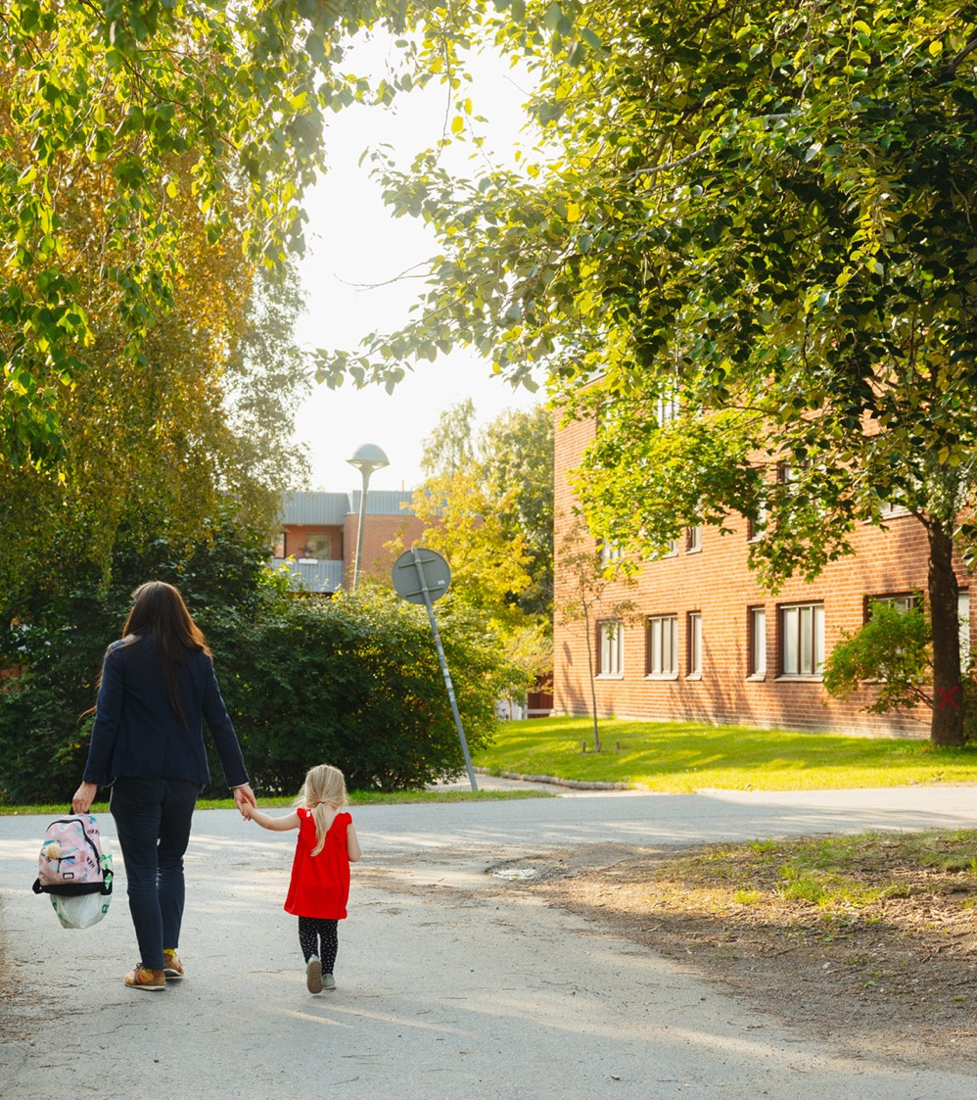
5 KM-
STADEN
Umeå ska växa tätt – så många får nära
till mycket och lättare kan göra hållbara val.

Slide 12
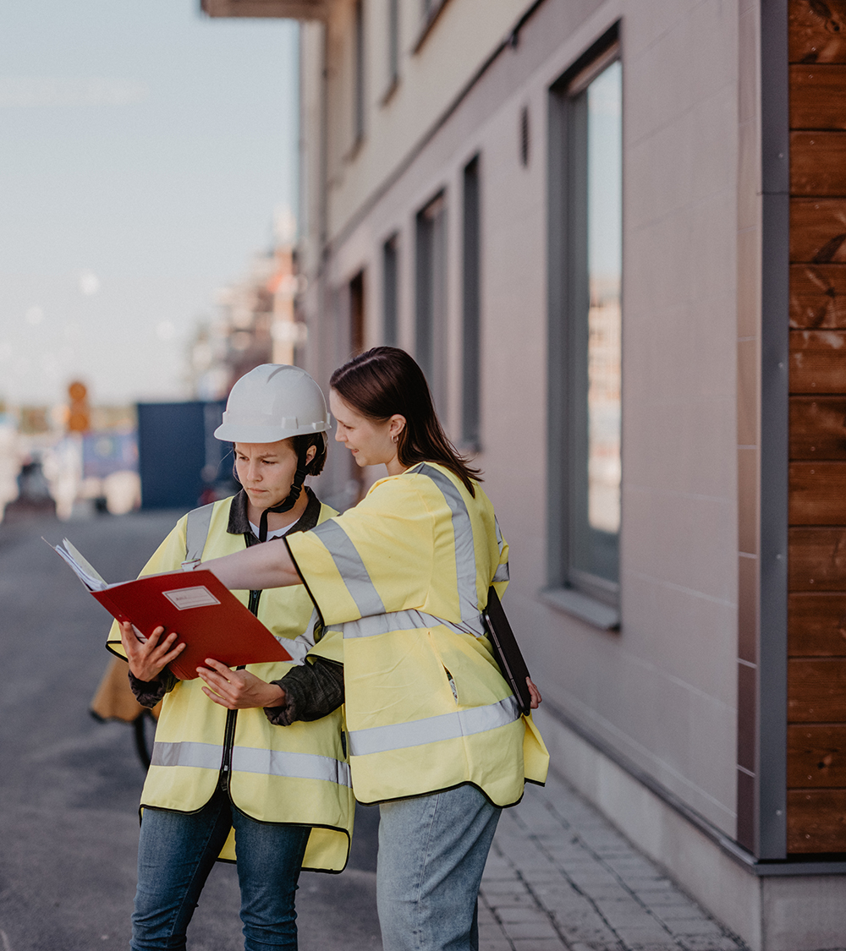
En trygg
Investering
Umeå har en av Sveriges starkast växande fastighetsmarknader.
Notes:
Newsec rankar Umeå på plats 6 i sin ranking över fastighetsmarknaderna i Sveriges 29 största kommuner, Framtidens tillväxtmarknader nr. 16 från 2024.

Slide 13
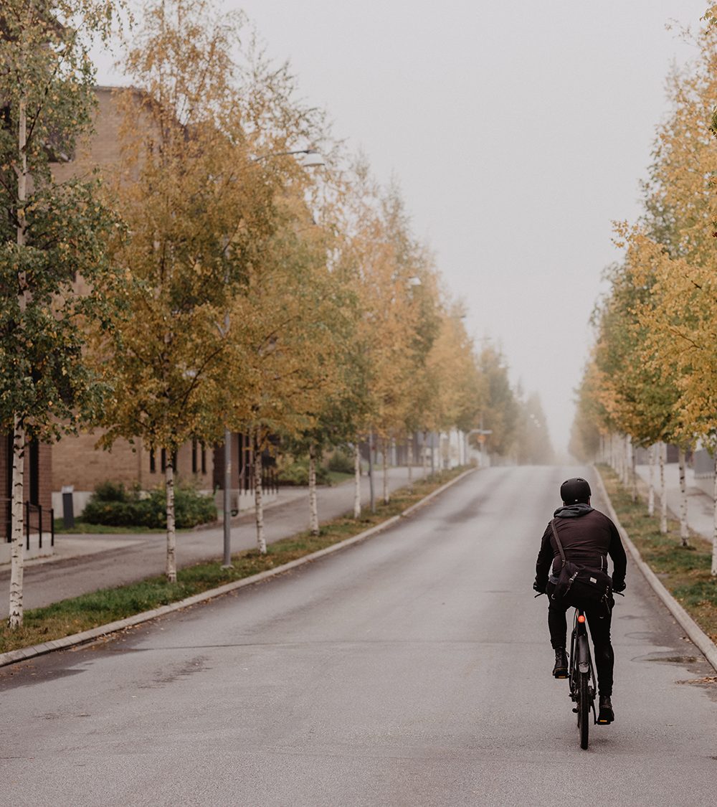
HÅLLBAR
TRANSPORT
90% av bostäderna som byggs i Umeå är i lägen där cykel eller buss är de smidigaste färdsätten till jobb och studier.

Slide 14
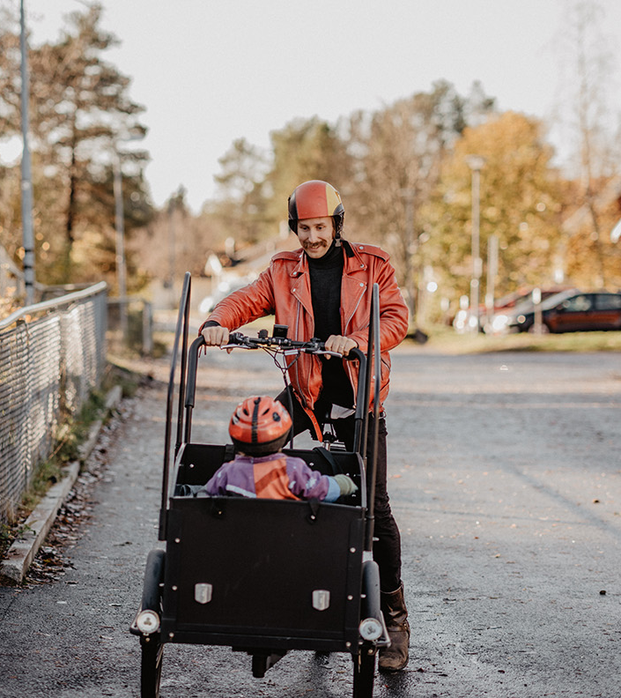
TRYGGHET
FÖR ALLA
En av Sveriges största städer utan utsatta bostadsområden.

Slide 15
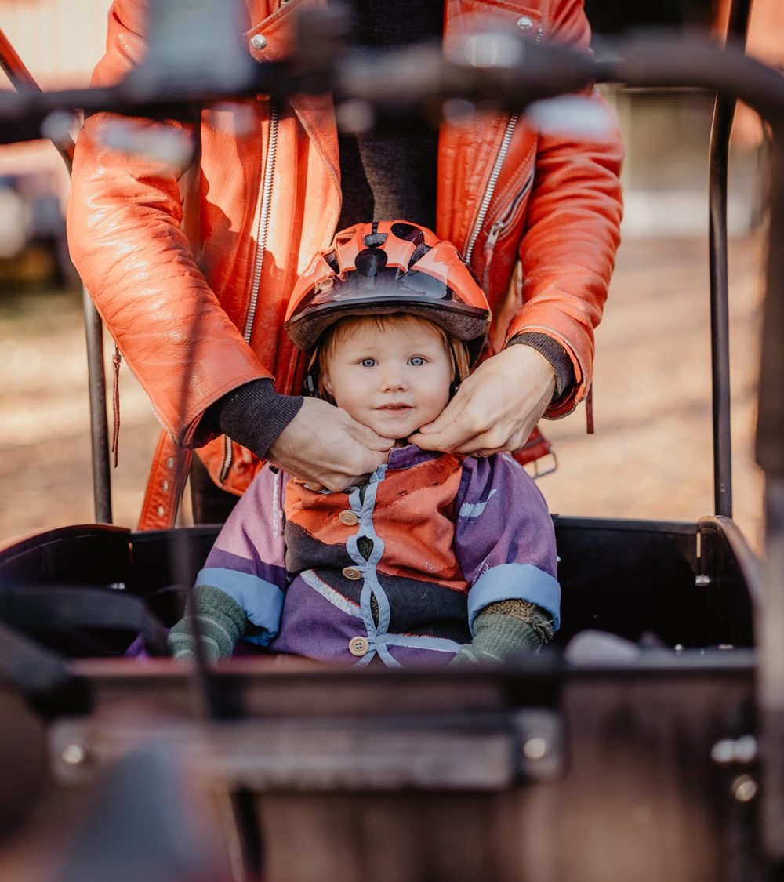
HELA UMEÅ
SKA må bra
Umeå är både land och stad. Var tredje Umeåbo bor utanför stan och landsbygd och stad växer i samma takt.

Slide 16
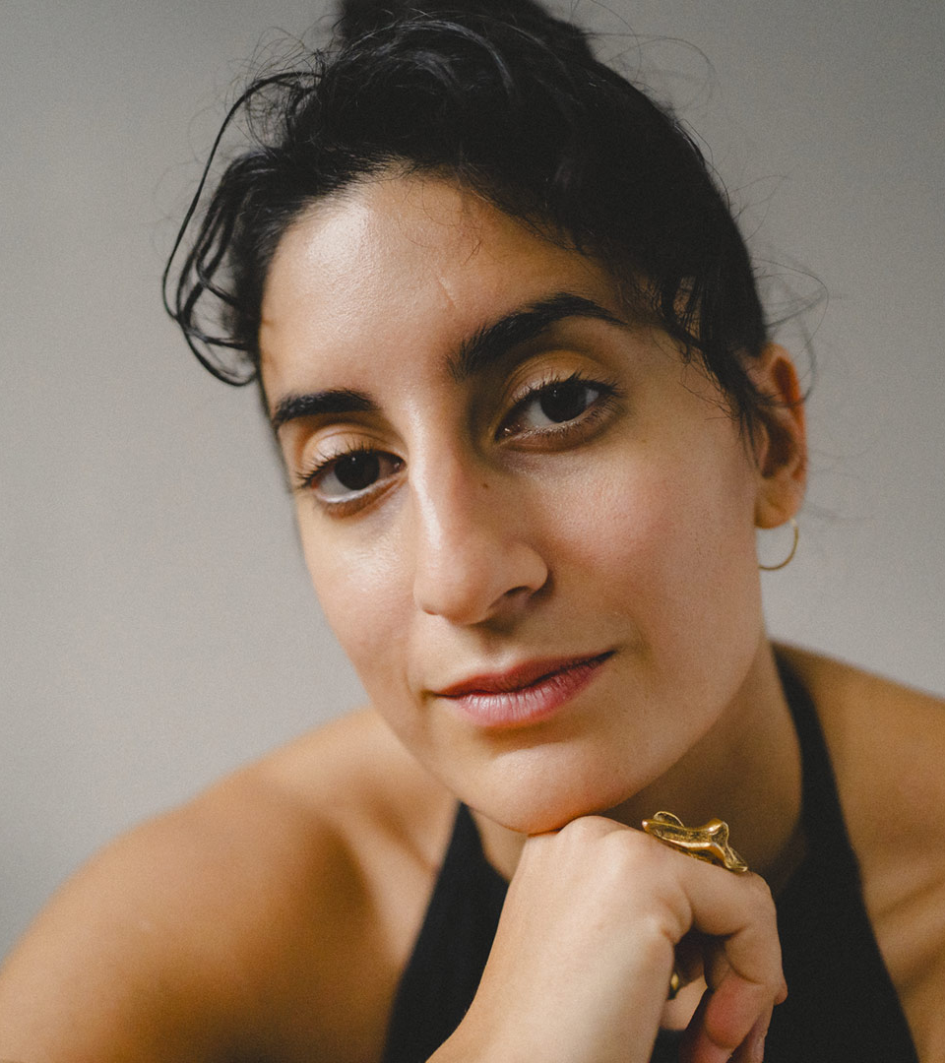
JÄMSTÄLLT
PÅ RIKTIGT
30 år av strategiskt jämställdhetsarbete har bidragit till att skapa en trygg stad med hög trivsel.
EU pekar ut vårt jämställdhetsarbete som ett föregångsexempel för andra i Europa att ta efter.

Slide 17
Kompetens i många yrken
Arbetsmarknad är bred, och med god tillgång på arbetskraft från de två universiteten, ett flertal folkhögskolor och YH-utbildningar, samt av gymnasium med specialistinriktningar.

Slide 18
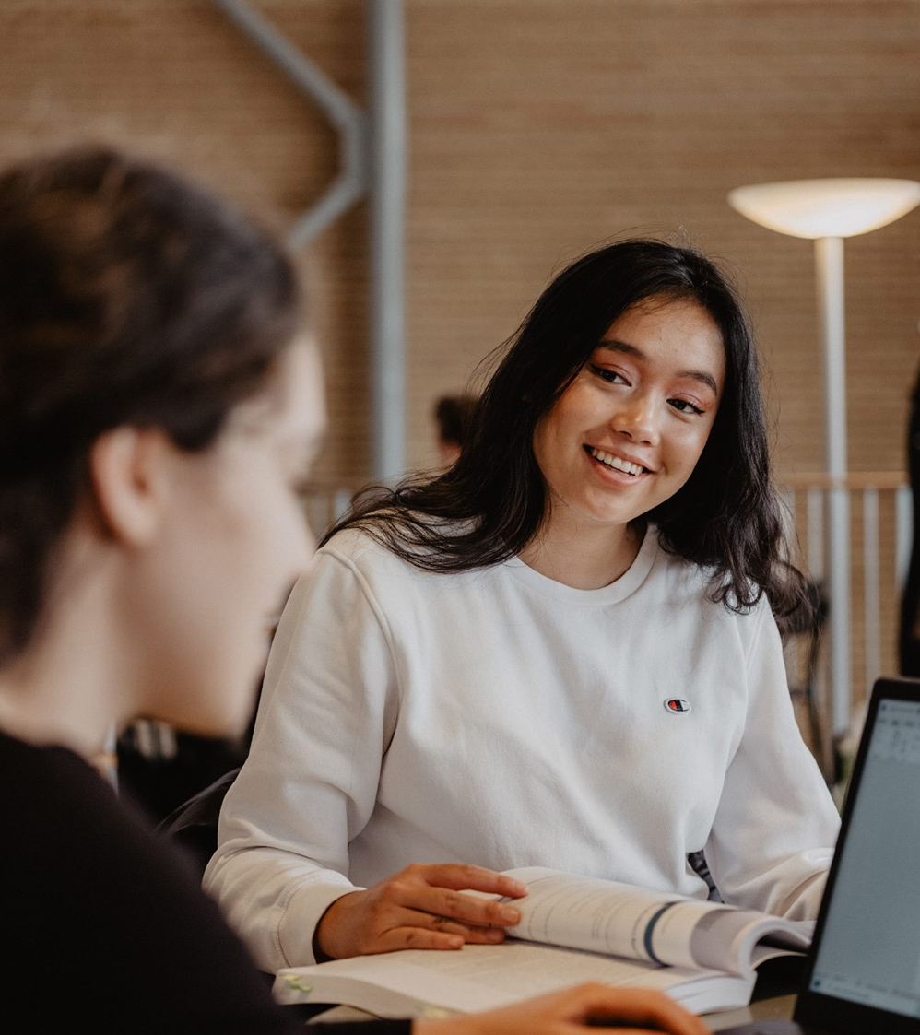
VÄLUTBILDAD BEFOLKNING
Över 50% har akademisk examen och nästan 100% gymnasieexamen eller högre.
Notes:
Siffror från 2023:
52% har eftergymnasial utbildning och 46% har gymnasial examen. (dvs nästan 100% har gymnasial examen eller högre).
Datakällor: SUN, SCB.

Slide 19
ALLTID BÄST
TILLSAMMANS
Hög uppmätt tillit och förmåga att samverka tros bidra till Umeås snabba tillväxt.
Notes:
Nästan 80 procent av Umeåborna litar på varandra enligt Gemenskapsbarometern 2024 och undersökningar genomförda av SCB.

Slide 20
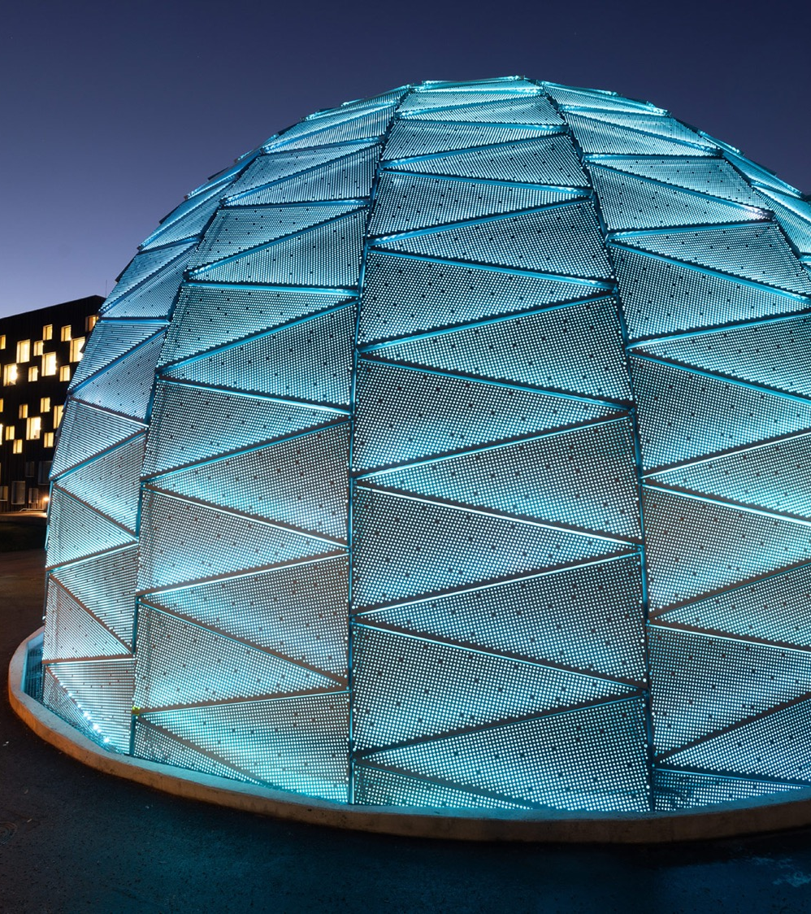
NÄRA TILL
KUNSKAP
Det lyhörda utbildningssystemet möter efterfrågan på olika nivåer av kompetens och specialisering.

Slide 21
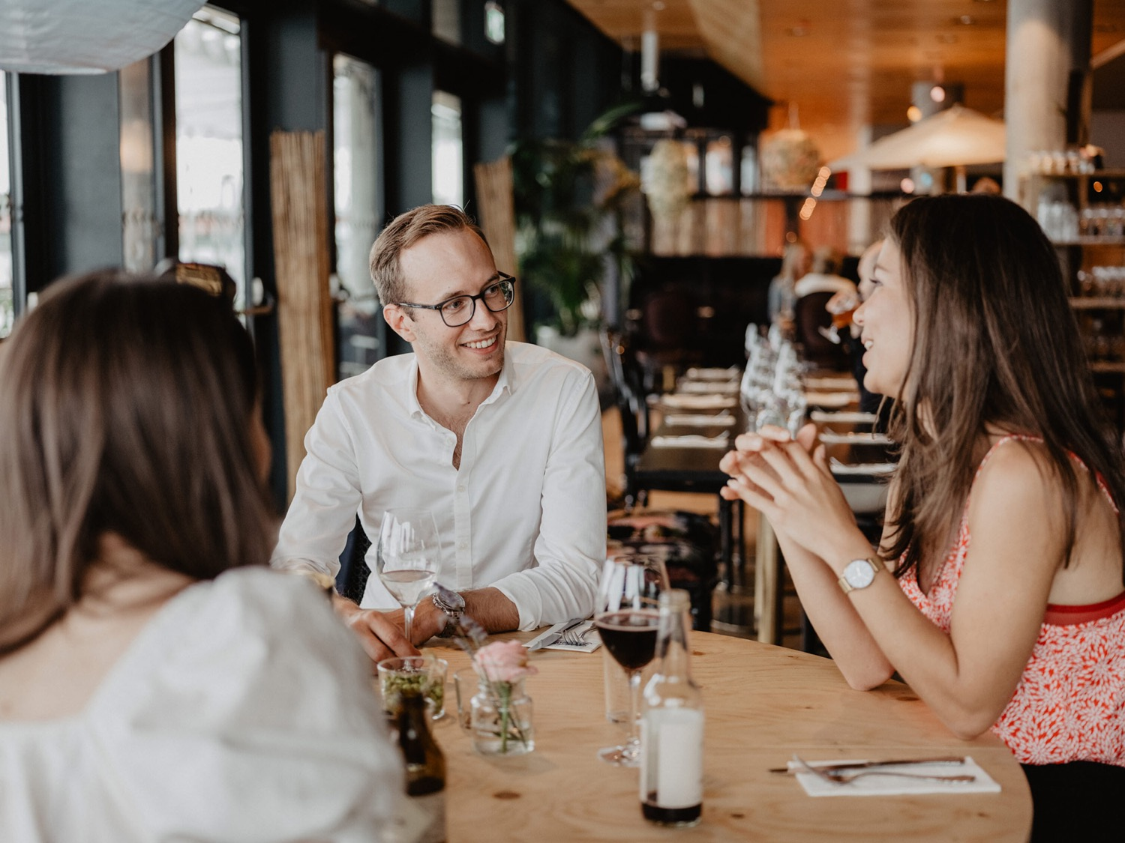
Tillit & tillväxt
När det finns tillit blir det enklare att göra affärer och utveckla det gemensamma.
Notes:
Nästan 80 procent av Umeåborna litar på varandra enligt Gemenskapsbarometern 2024 och undersökningar genomförda av SCB.

Slide 22
Forskning
& utbildning
Umeå erbjuder ledande forskningsmiljöer, brett utbildningsutbud och internationellt erkända utbildningar vid två universitet.

Slide 23
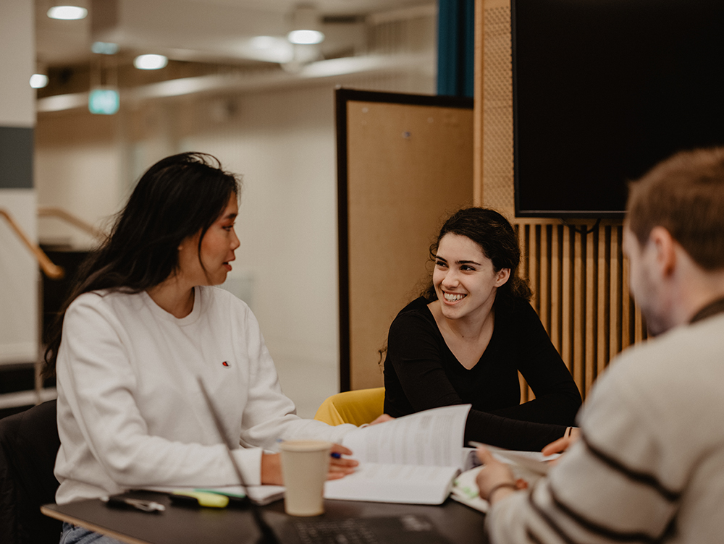
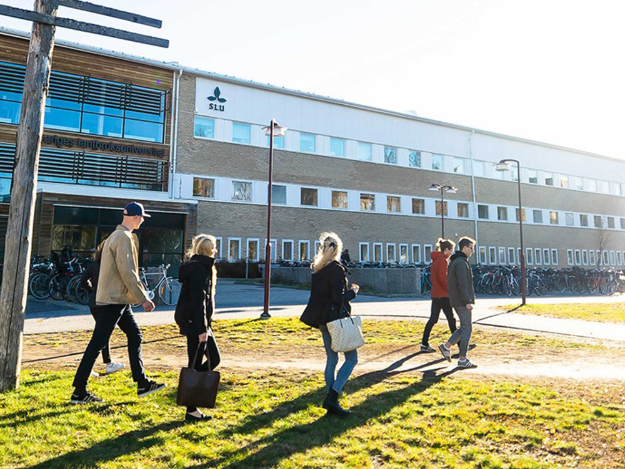
Umeå universitet bedriver ledande forskning och är ett fullbreddsuniversitet med ca 41 000 studenter och drygt 4 500 anställda.
SLU Umeå bedriver världsledande skogs-vetenskaplig forskning, samt forskning om norrländskt jordbruk.

Slide 24
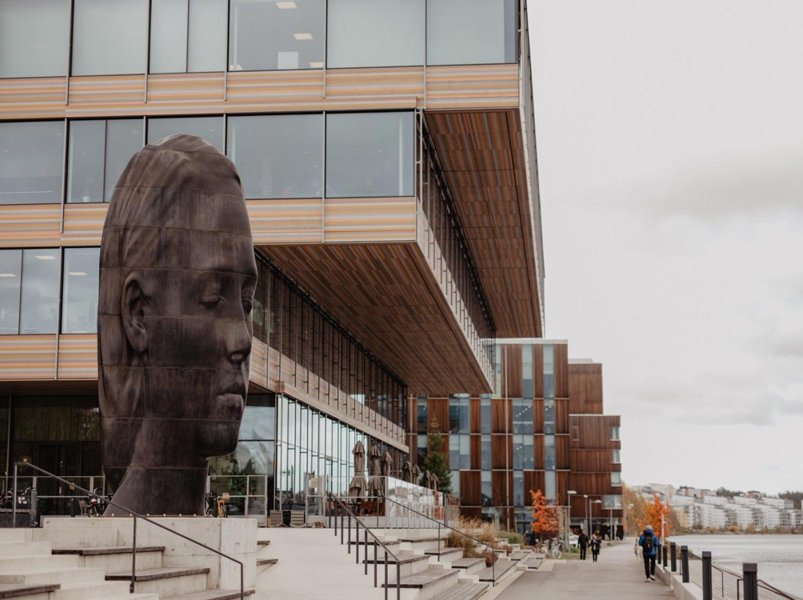
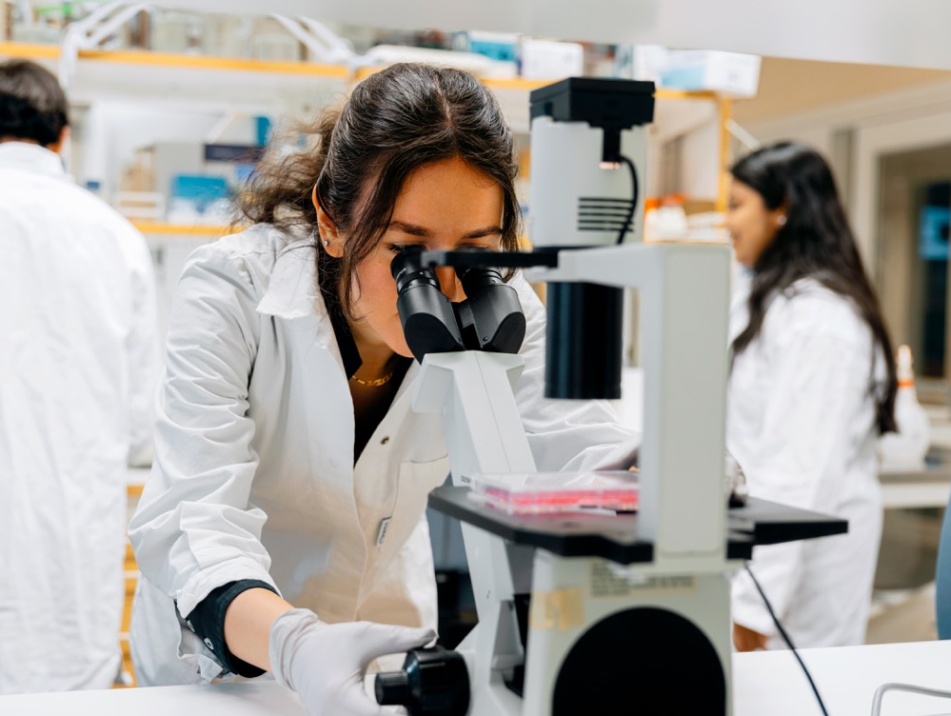

Konstnärligt campus samlar konstnärliga utbildningar och verksamheter.
Nobelprisvinnande forskning. Gensaxen (CRSPR/Cas-9) togs fram vid Umeå universitet – Nobelpris till Emmanuelle Charpentier 2020.

Slide 25
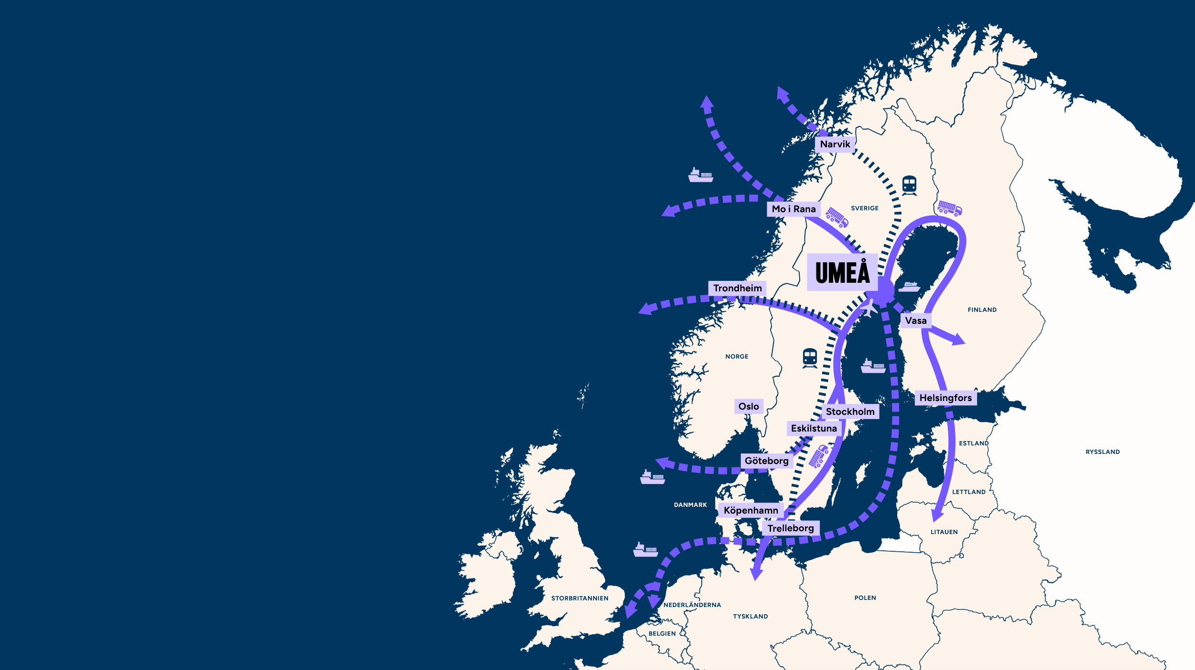
Ett nav
I norr
God infrastruktur regionalt,
nationellt och internationellt.

Slide 26
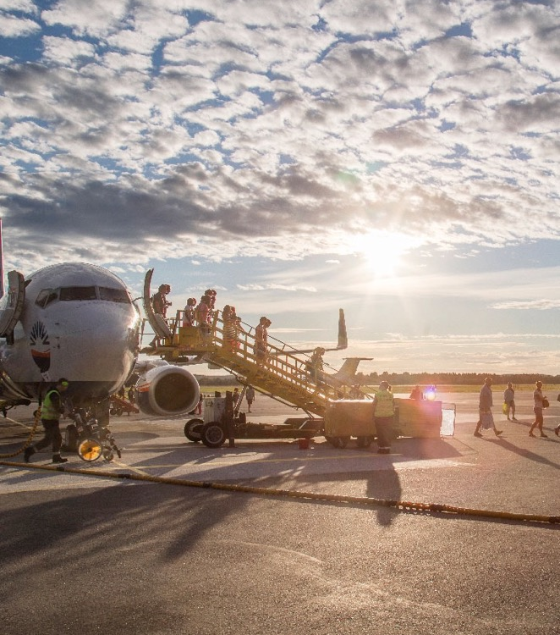
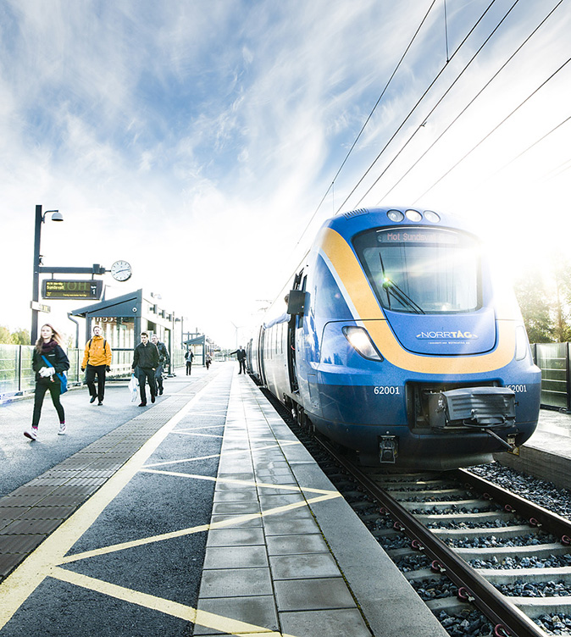
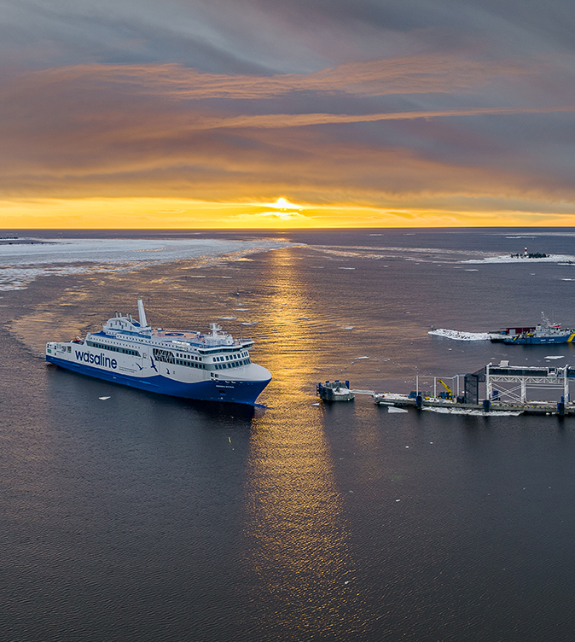
Umeå flygplats – tio minuter från centrum.
Botniabanan och Norrbotniabanan.
Stora investeringar i hamn- och logistikverksamhet.

Slide 27
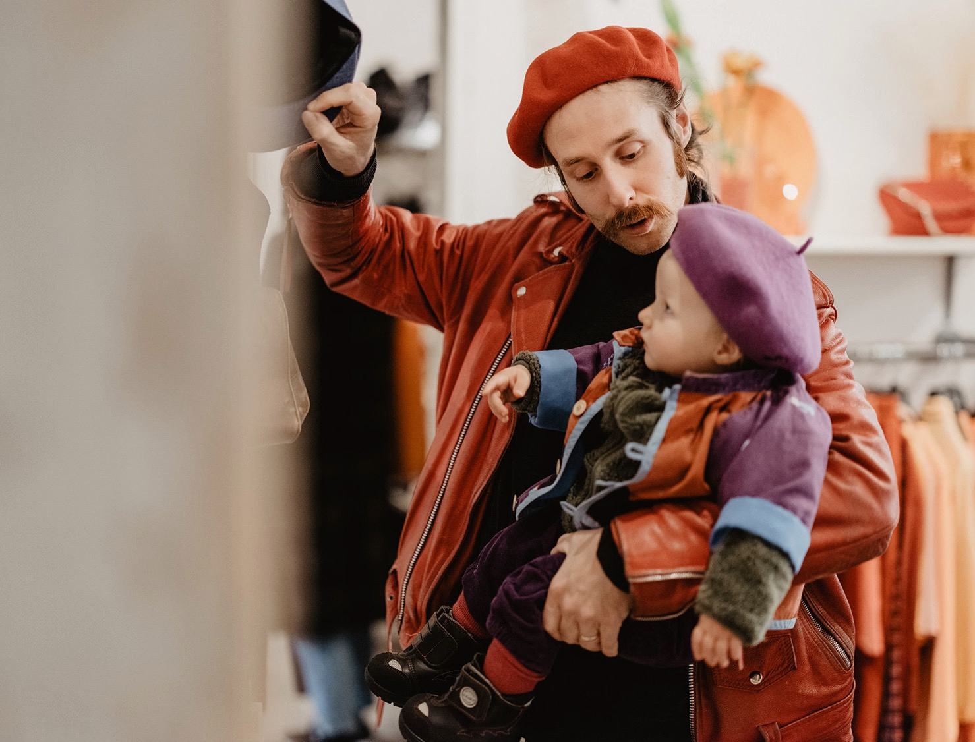
Hållbarhet
i varje val
Miljömedvetna medborgare och ambitiösa klimatmål.
Kommunen ska vara klimatneutral senast 2040.
Notes:
Umeå är en av de utvalda städerna som ingår i EUs målsättning om 100 klimatneutrala städer innan 2030.

Slide 28


Balans i livet
Ett livspussel där bitarna passar. Umeå har ett brett utbud och en tillåtande atmosfär – låter dig göra det du vill och vara den du är.

Slide 29

Det goda livet i norr
Norra Sverige är i topp när EU mäter vilken region i Europa som har de bästa levnadsvillkoren.
Umeå är Sveriges bästa kommun att leva och bo i, enligt en oberoende undersökning 2024.

Slide 30
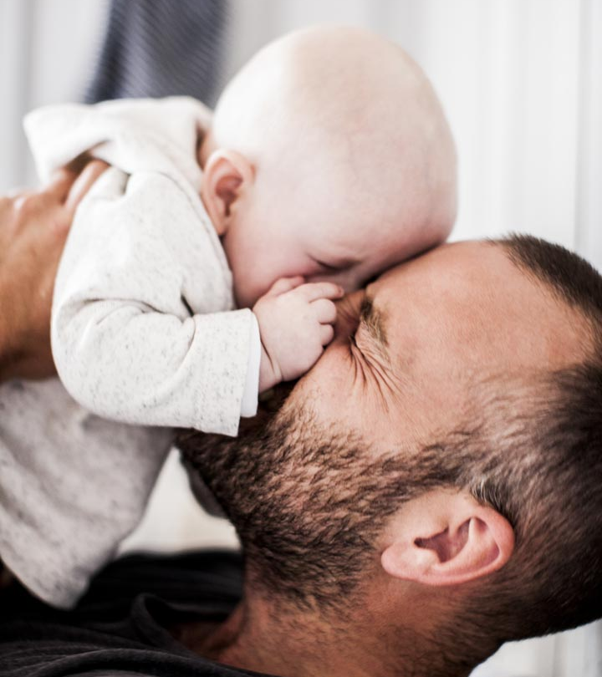
jämnare fördelning
Umeåbor tar ut sina föräldradagar mer jämställt än föräldrar i andra delar av landet.
Notes:
Källa Försäkringskassan.

Slide 31

Kvinnor tycker om Umeå
Umeå är en av de svenska städer där kvinnor trivs allra bäst.
Och en av de städer som flest kvinnor rekommenderar andra kvinnor att flytta till.

Slide 32
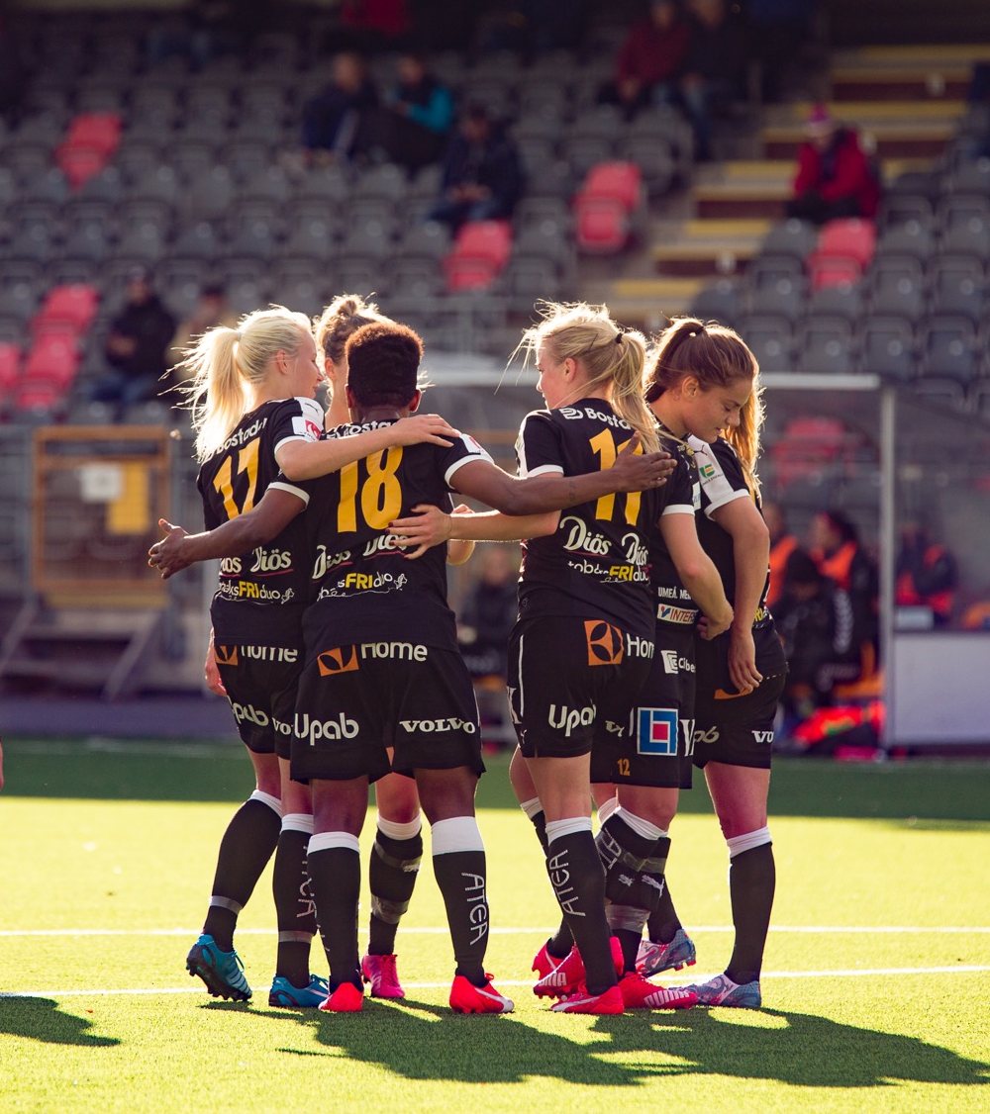
jämställd idrott
Satsning på jämställd idrott syns med en bredd av elitföreningar på dam- och herrsidan.
Umeå är en av Sveriges främsta idrottskommuner och tar återkommande topplaceringar i nationella rankningar.

Slide 33

Hållbart samhälle
Hållbarhetsarbete med människan i fokus. Alltid.
Aktivt miljöarbete i samverkan mellan kommun, universitet och näringsliv
Årets klimatstad 2016. Europas miljö-huvudstad – finalist 2014, 2015 och 2016
Klimatfärdplan – Umeå ska vara klimatneutralt senast år 2040

Slide 34

Musiken
I blodet
Musikstad med mängder av hyllade band
och stark tradition av DIY

Slide 35
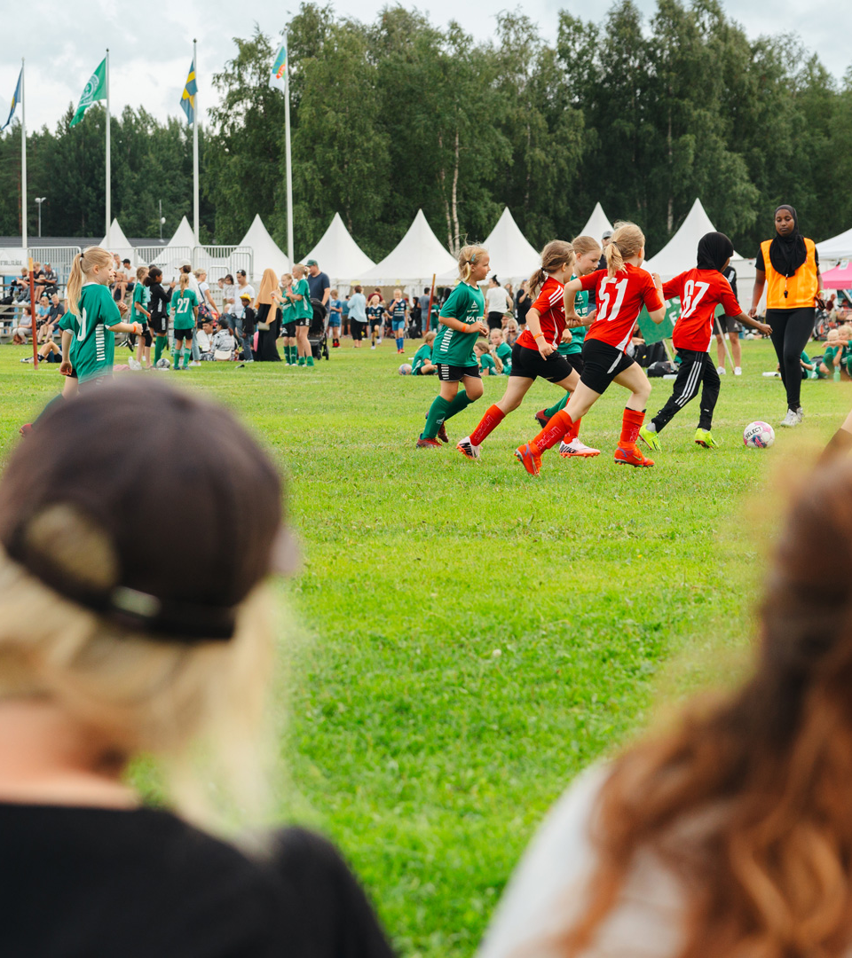
Idrott på lika villkor
Umeå var tidiga med jämställd fördelning av träningstider.
En satsning som visat resultat genom stora sportsliga framgångar, särskilt på damsidan.

Slide 36
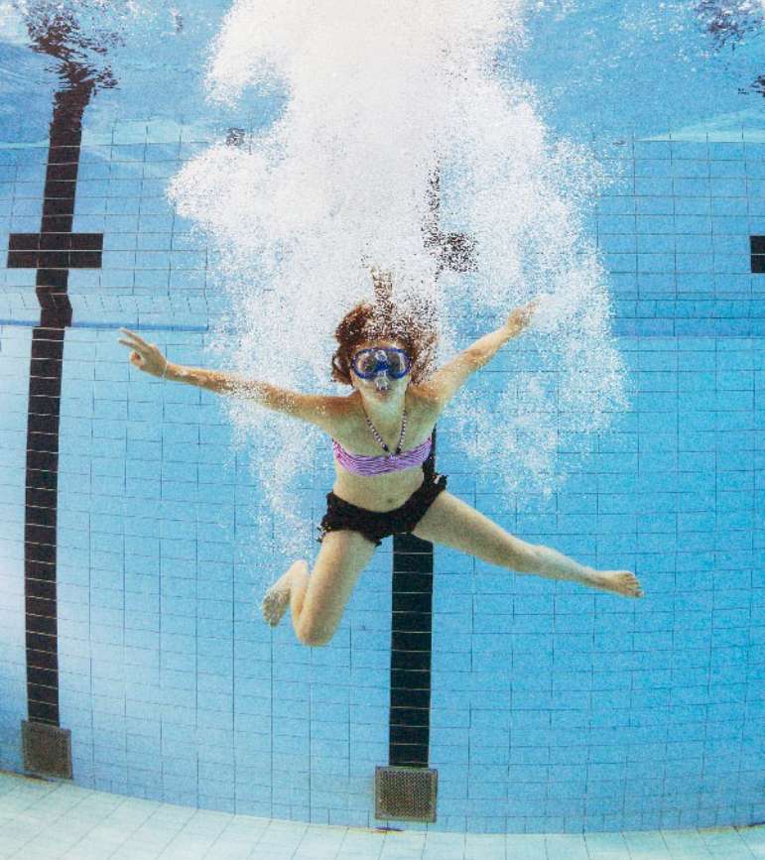
Hälsa och välmående
IKSU har en av Europas största idrottsanläggningar och är en av de många anläggningar och rekreationsområden som finns i regionen.

